Slide 1

Проектирование учебных заданий для оценивания образовательных результатов обучающихся
Негодина Елена Владимировна, заместитель директора по содержанию образования.

Slide 2
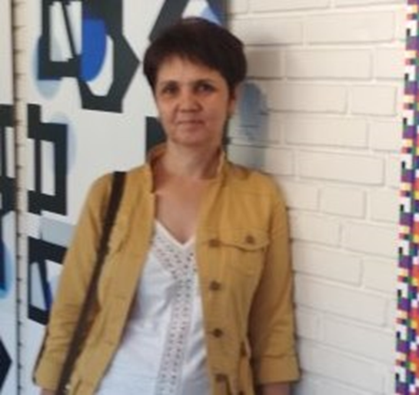
Ведущий вебинара
Негодина Елена Владимировна
Заместитель директора по содержанию образования МАОУ гимназия № 6 г. Томска
E-mail: negodina@gim6tomsk.ru
Тел. +7(3822)532187

Slide 3

Цель :
применение таксономии учебных целей Б.Блума в конструировании учебных заданий для оценивания планируемых результатов.

Slide 4
План
Место оценки образовательных результатов в Профстандарте педагога
Что такое «Планируемые результаты»?
«Оценка» и «оценивание»
Основные этапы оценивания
ТАКСОНОМИЯ учебных целей Б.БЛУМА
Глаголы для формулировки целей (Задание 1 )
Учебные задания на основе Таксономии целей Б. Блума
Какое задание соответствует какому уровню познавательной деятельности? (Задание 2)
Планируемый результат – задание – критерий (Задание 3)

Slide 5
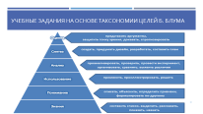
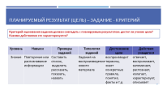
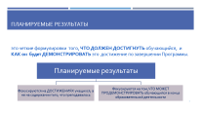
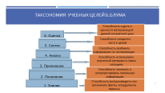
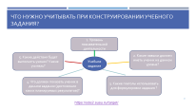
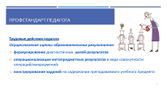
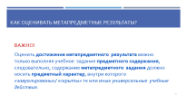
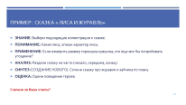
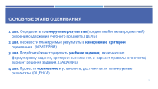

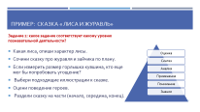
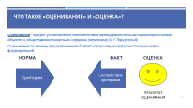
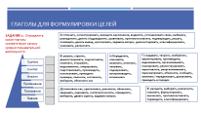
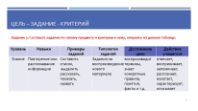
Содержание

Slide 6

ПРОФСТАНДАРТ ПЕДАГОГА
Трудовые действия педагога
Осуществление оценки образовательных результатов:
формулирование диагностичных целей-результатов
операционализация метапредметных результатов в виде совокупности операций/микроумений;
конструирование заданий на содержании преподаваемого учебного предмета

Slide 7
Планируемые результаты
это четкие формулировки того, ЧТО ДОЛЖЕН ДОСТИГНУТЬ обучающийся, и КАК он будет ДЕМОНСТРИРОВАТЬ это достижение по завершении Программы.
Планируемые результаты
Фокусируются на ДОСТИЖЕНИЯХ учащихся, а не на содержании того, что преподавалось
Фокусируются на том, ЧТО МОЖЕТ ПРОДЕМОНСТРИРОВАТЬ обучающийся в конце образовательной деятельности

Slide 8
ЧТО ТАКОЕ «ОЦЕНИВАНИЕ» и «ОЦЕНКА»?
Оценивание - процесс установления соответствия между фактическими характеристиками объекта и общественнопринятыми нормами (эталоном) (Б.Г. Гершунский)
Оценивание по своему предназначению бывает контролирующей (констатирующей) и формирующей.
НОРМА ФАКТ ОЦЕНКА
Критерии
Соответствие критериям
РЕЗУЛЬТАТ ОЦЕНИВАНИЯ

Slide 9
ОСНОВНЫЕ ЭТАПЫ ОЦЕНИВАНИЯ
шаг. Определить планируемые результаты (предметный и метапредметный) освоения содержания учебного предмета. (ЦЕЛЬ)
шаг. Перевести планируемые результаты в измеряемые критерии оценивания. (КРИТЕРИИ)
шаг. Подобрать/сконструировать учебные задания, включающие формулировку задания, критерии оценивания, и вариант правильного ответа/ вариант решения задания. (ЗАДАНИЕ)
шаг. Провести оценивание и установить, достигнуты ли планируемые результаты. (ОЦЕНКА)

Slide 10
Как оценивать метапредметные результаты?
ВАЖНО!
Оценить достижение метапредметного результата можно только выполняя учебное задание предметного содержания, следовательно, содержание метапредметного задания должно носить предметный характер, внутри которого «завуалированы»/ «скрыты» те или иные универсальные учебные действия.

Slide 11
ТАКСОНОМИЯ учебных целей Б.БЛУМА
Способность судить о ценности материала для
данной конкретной цели
6. Оценка
Способность соединять
части в целое
5. Синтез
Способность разбивать информацию на составляющие
4. Анализ
Способность использовать изученный материал в новых ситуациях
3. Применение
Способность понимать и интерпретировать освоенную информацию
2. Понимание
1. Знание
Способность воспроизводить или запоминать факты, определения, термины

Slide 12
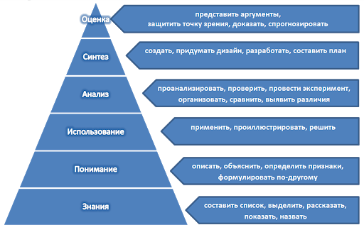
Учебные задания на основе Таксономии целей Б. Блума

Slide 13
Глаголы для формулировки целей
ЗАДАНИЕ 1 : Определите, какие глаголы соответствуют какому уровню познавательной деятельности.
А) отличать, иллюстрировать, выводить заключение, выделять, устанавливать связь, выбирать, разъединять, делить /подразделять, сравнивать, противопоставлять, подтверждать, решать, посвящать, делать вывод, критиковать, задавать вопрос, диагностировать, классифицировать, указывать, разъяснять.
Оценка
Понимание
Знание
Синтез
Анализ
Применение
Б) решать, строить, демонстрировать, подсчитывать, изменять, открывать,
видоизменять, оперировать, подготавливать, производить,
использовать, приводить примеры, пояснять, составлять, выбирать, объяснить как
В) Определять, описывать, выявлять, отмечать, называть, подчеркивать,
воспроизводить, вспоминать
Г) создавать, творить, изобретать,
проектировать, производить, видоизменять, организовывать, планировать, реконструировать, переставлять, реорганизовывать, пересматривать, объяснять, сообщать, изменять / переделывать, доказывать, приводить в порядок
Д) описывать как, критиковать, различать, объяснять, защищать, оценивать, считать/исчислять, определять, выбирать, давать оценку, задавать вопрос
Е) находить, выбирать, разъяснять, называть, формулировать, заключать, противопоставлять, переводить, классифицировать

Slide 14
Глаголы для формулировки целей
ЗАДАНИЕ 1 : Определите, какие глаголы соответствуют какому уровню познавательной деятельности.
А) отличать, иллюстрировать, выводить заключение, выделять, устанавливать связь, выбирать, разъединять, делить /подразделять, сравнивать, противопоставлять, подтверждать, решать, посвящать, делать вывод, критиковать, задавать вопрос, диагностировать, классифицировать, указывать, разъяснять.
Оценка
Понимание
Знание
Синтез
Анализ
Применение
Б) решать, строить, демонстрировать, подсчитывать, изменять, открывать,
видоизменять, оперировать, подготавливать, производить,
использовать, приводить примеры, пояснять, составлять, выбирать, объяснить как
В) Определять, описывать, выявлять, отмечать, называть, подчеркивать,
воспроизводить, вспоминать
Г) создавать, творить, изобретать,
проектировать, производить, видоизменять, организовывать, планировать, реконструировать, переставлять, реорганизовывать, пересматривать, объяснять, сообщать, изменять / переделывать, доказывать, приводить в порядок
Д
Г
А
Б
Е
В
Д) описывать как, критиковать, различать, объяснять, защищать, оценивать, считать/исчислять, определять, выбирать, давать оценку, задавать вопрос
Е) находить, выбирать, разъяснять, называть, формулировать, заключать, противопоставлять, переводить, классифицировать

Slide 15
ПРИМЕР: сказка « Лиса и журавль»
Задание 2: какое задание соответствует какому уровню познавательной деятельности?
Оценка
Понимание
Знание
Синтез
Применение
Анализ
Какая лиса, опиши характер лисы.
Сочини сказку про журавля и зайчика по плану.
Если измерить размер горлышка кувшина, кто еще мог бы попробовать угощение?
Выбери подходящие иллюстрации к сказке.
Оцени поведение героев.
Раздели сказку на части (начало, середина, конец).

Slide 16
ПРИМЕР: сказка « Лиса и журавль»
ЗНАНИЕ: Выбери подходящие иллюстрации к сказке.
ПОНИМАНИЕ: Какая лиса, опиши характер лисы.
ПРИМЕНЕНИЕ: Если измерить размер горлышка кувшина, кто еще мог бы попробовать угощение?
АНАЛИЗ: Раздели сказку на части (начало, середина, конец).
СИНТЕЗ (СОЗДАНИЕ НОВОГО): Сочини сказку про журавля и зайчика по плану.
ОЦЕНКА: Оцени поведение героев.
Совпали ли Ваши ответы?

Slide 17
Что нужно учитывать при конструировании учебного задания?
1. Уровень познавательной деятельности
5. Какие действия будет выполнять ученик? Какие учитель?
2. Какие навыки должен иметь ученик на данном уровне?
Учебное задание
4. Что должен показать ученик в данном задании (достижение каких планируемых результатов)?
3. Какие глаголы использовать для формулировки задания ?
https://ode2.susu.ru/target/

Slide 18
Планируемый результат (цель) – задание - критерий
Критерий оценивания задания должен совпадать с планируемым результатом: достиг ли ученик цели? Какими действиями это характеризуется?
Уровень | Навыки | Примеры заданий | Типология заданий | Достижение цели | Действия учащегося
Знание | Повторение или распознавание информации | Составить список, выделить рассказать, показать, назвать | Задания на воспроизведение нового материала | воспроизводит термины, знает конкретные правила, понятия, факты и т.д. | отвечает, воспринимает, запоминает, распознает, излагает, характеризует, описывает

Slide 19
Цель – задание - критерий
Задание 3: Составьте задание по своему предмету и критерии к нему, опираясь на данную таблицу:
Уровень | Навыки | Примеры заданий | Типология заданий | Достижение цели | Действия учащегося
Знание | Повторение или распознавание информации | Составить список, выделить рассказать, показать, назвать | Задания на воспроизведение нового материала | воспроизводит термины, знает конкретные правила, понятия, факты и т.д. | отвечает, воспринимает, запоминает, распознает, излагает, характеризует, описывает

